Slide 1



NAMA JABATAN UNIT KERJA
PROPOSAL
PROJECT ASSIGNMENT
(JUDUL PROJECT ASSIGNMENT)

Slide 2



PROJECT FRAMEWORK
STAGE 1
Understanding Unit Direction
Identify The Problem
Work Unit Model As Is Mapping
IDENTIFICATION:
DEFINE & ANALYZE
STAGE 2
Root Causes Analysis
Developing Alternatives
Problem Solution
(Idea Innovation)
Developing New Work Unit Model
IDEATION:
IDEA INNOVATION
STAGE 3
Risk Mitigation
Developing Action Plan
Responsibility Matrix
EXECUTION PLAN:
ACTION PLAN DEVELOPMENT

Slide 3

DAFTAR ISI
1.
RUANG LINGKUP
PROYEK
Ringkasan Proyek
Sasaran Project Assignment
Manfaat Project Assignment
2.
STAGE 1 :
IDENTIFICATION:
DEFINE - ANALYZE
Understanding Unit Direction
Work Unit Model As Is Mapping
Identify the Problem
3.
STAGE 2 :
IDEATION:
IDEA INNOVATION
Developing Alternative & Criteria
Idea Innovation
New WUMC
4.
STAGE 3 :
EXECUTION PLAN:
ACTION PLAN
Action Plan
Risk Management
Responsibility Matrix

Slide 4
RUANG LINGKUP PROYEK

Slide 5
Ringkasan Proyek
(Dikerjakan setelah selesai semua On The Job Assignment – Seperti Executive Summary)
Berisi rangkuman Proposal Project Assignment yang dijelaskan dengan kerangka 5 W dan 1 H
What; Apa permasalahan yang terjadi
Who; Siapa saja unit kerja/ pihak-pihak yang terkait dengan permasalahan tersebut
Why; Apa hal-hal yang melatarbelakangi munculnya masalah (apa penyebab terjadinya masalah)
When; Gambaran kronologis masalah dalam kerangka waktu
Whom; Menjelaskan pihak-pihak yang bertanggung jawab untuk menyelesaikan persoalan/ yang akan dilibatkan dalam proyek
How; Solusi apa yang dijalankan dan bagaimana Langkah-langkah kerja proyek

Slide 6
Sasaran Project Assigment
Sasaran Proyek
(Tuliskan sasaran secara SMART yang akan dicapai melalui proyek ini dalam rangka menyelesaikan isu/ permasalahan yang telah dirumuskan)
Sasaran Pembelajaran
(Tuliskan sasaran pengembangan kompetensi yang ingin Anda capai melalui pengerjaan proyek ini)

Slide 7
Manfaat Project Assigment
Manfaat Bagi Organisasi
(Tuliskan manfaat untuk organisasi yang akan terjadi apabila project tersebut mencapai sasaran)
Manfaat Bagi Pribadi
(Tuliskan manfaat bagi Anda apabila pencapaian kompetensi sesuai dengan sasaran pribadi)

Slide 8
Stage 1 IDENTIFICATION

Slide 9
Understanding Unit Direction
Cabang
(cabang yang dijadikan project assignment)
Nama Unit Kerja
(unit yang dijadikan project assignment)
Deskripsi Unit Kerja
(Pekerjaan dan tanggung jawab dari unit kerja object project assignment)
Target Unit Kerja
(Target atau KPI dari unit kerja object project assignment)
(bisa dtambahkan keterangan lain yang mendukung infomasi mengenai unit tersebut seperti struktur organisasi dll)

Slide 10
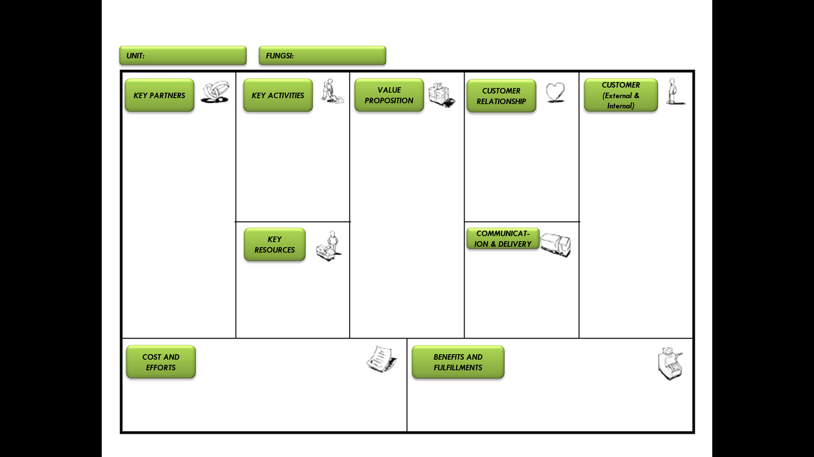
Work Unit Model Canvas as is _____
(gambarkan WUMC yang terjadi secara konkrit saat ini pada unit kerja yang dijadikan object project assignment)

Slide 11
Identify The Problem
Jelaskan mengenai isu yang melatarbelakangi dipilihnya suatu topik untuk dijadikan project assignment.
Identifikasi masalah-masalah yang dihadapi di unit kerja , kemudian tentukan masalah spesifik prioritas yang akan dibahas (gunakan matriks prioritas yang mempertimbangkan kriteria dampak, kemendesakan dan trend)
Gunakan data dan informasi faktual di lapangan yang mendukung alasan kenapa Anda mengangkat masalah tersebut menjadi Project Assignment (misalnya laporan temuan, data historis, hasil survey, FGD dsb)
Pastikan bahwa isu/ permasalahan yang diangkat adalah masalah aktual yang masih berlangsung di Unit Kerja yang Anda Kaji
Buat pernyataan masalah prioritas yang akan diselesaikan
(Menggunakan pendekatan-pendekatan problem solving & decision making; creative thinking)

Slide 12
Analysis
Setelah menentukan masalah prioritas yang akan diselesaikan maka Anda diminta untuk menemukan akar penyebab dari masalah
(Menggunakan pendekatan-pendekatan problem solving & decision making; creative thinking)

Slide 13
Stage 2 IDEATION

Slide 14
Idea Innovation
Rumuskan solusi berdasarkan akar permasalahan yang sudah Anda tentukan sebelumnya dengan terlebih dahulu mengembangkan beberapa alternative solusi dan pilih berdasarkan beberapa kriteria yang dipertimbangkan
(Menggunakan pendekatan-pendekatan problem solving & decision making)

Slide 15
Developing New Work Unit Model
(gambarkan NEW WUMC mengacu pada ide inovasi yang sudah Anda susun, tampilkan poin perubahan dari WUMC sebelumnya)

Slide 16
Stage 3 EXECUTION PLAN

Slide 17
Rencana Pelaksanaan Proyek
Buatlah diagram Tahapan Kegiatan yang menunjukkan langkah-langkah penting dari proyek/ program kerja yang Anda usulkan.
Langkah-langkah yang dijalankan harus mengakomodir perubahan yang dilakukan untuk memastikan WUMC To Be akan tercapai
Susun Rencana Tindakan dari setiap Program / Inisiatif Strategis/ Tahapan Kegiatan.
Identifikasi Hambatan yang Mungkin Terjadi dalam Rangka Pencapaian Rencana Tindakan.
Gunakan Form Rencana Tindakan (Action Plan) dan Kemungkinan Hambatan dan Upaya Antisipasi.
Jabarkan lebih rinci khususnya utk mengantisipasi Hambatan Utama (Risk Management) dengan menggunakan Form Antisipasi Hambatan Utama.

Slide 18
Action Plan
(Jelaskan rencana kerja Anda dalam worksheet yang memuat hal-hal sebagai berikut, Anda juga boleh memodifikasi tabel sesuai dengan kebutuhan )
Ide Inovasi : ____________
Unit Kerja : ____________
Sasaran : ____________
NO | RENCANA/ AKTIVITAS | KELUARAN (OUTPUT/ DELIVERABLES) | PIC (PENANGGUNG JAWAB) | KEBUTUHAN SUMBER DAYA | WAKTU (TULISKAN MINGGU/BULAN)
 |  |  |  |  | 1 | 2 | 3 | 4 | 5 | 6

Slide 19
Antisipasi Hambatan Utama
NO | AKTIVITAS | KEMUNGKINAN HAMBATAN UTAMA | RENCANA MENGATASI HAMBATAN

Slide 20
Matriks Tanggung Jawab
AKTIVITAS | RESPONSIBLE | ACCOUNTABLE | CONSULTED | INFORMED

Slide 21
Hasil Pembelajaran

Slide 22
Rencana Pengembangan Diri

Slide 23
TERIMA KASIH

